Slide 1
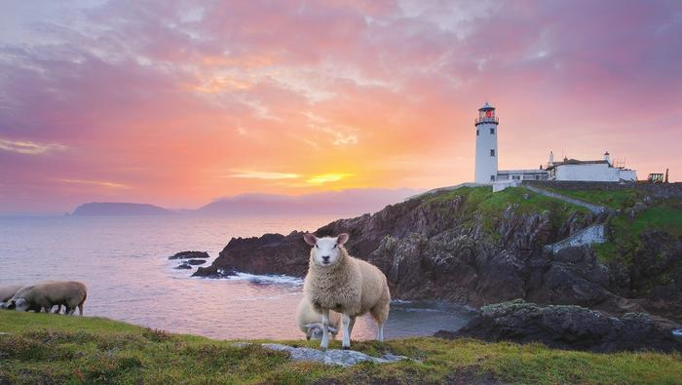
IRLANDIA

Slide 2
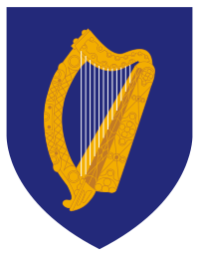
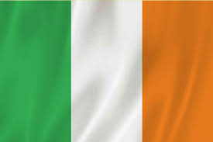
IRLANDIA – HERB, FLAGA I HYMN

Slide 3
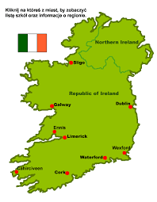
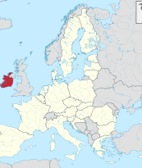
POŁOŻENIE IRLANDII
Irlandia to państwo wyspiarskie położone w zachodniej części Europy.

Slide 4
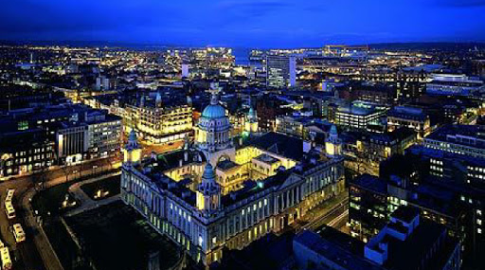
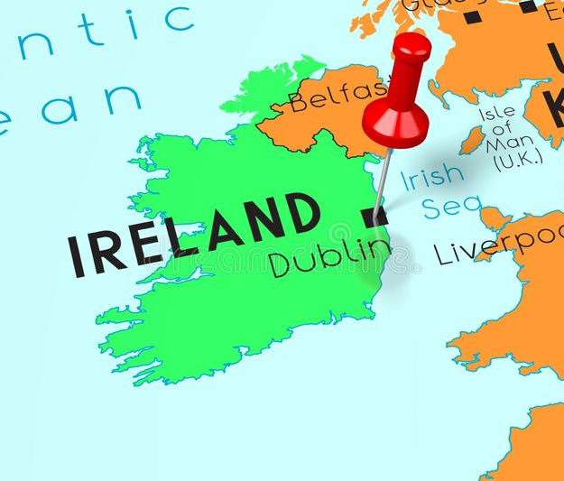
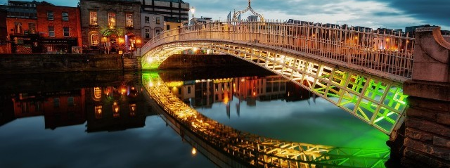
STOLICA IRLANDII
Stolicą Irlandii i jednym z najpiękniejszych miast w Europie jest Dublin.

Slide 5
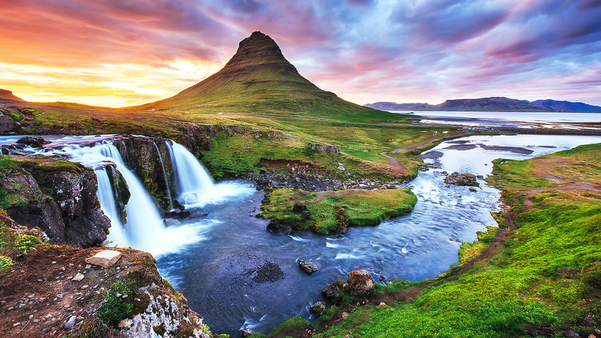
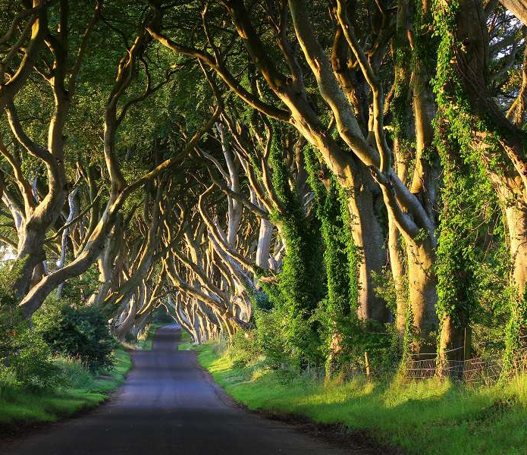
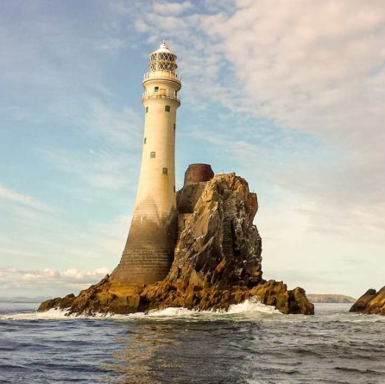
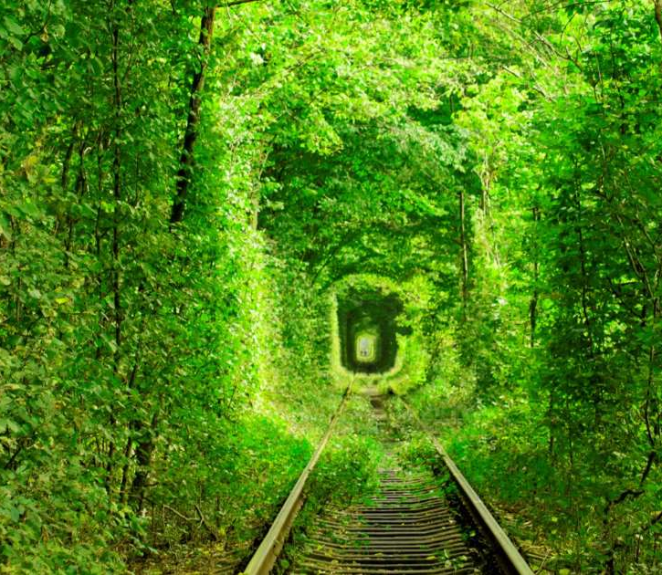
NAJPIEKNIEJSZE MIEJSCA W IRLANDII

Slide 6
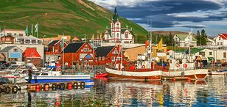
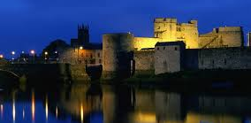
MIEJSCA W IRLANDII, KTÓRE WARTO ODWIEDZIĆ
1.Shannon
Irlandzkie miasto znane z kompleksu Atlantic AirVenture oraz pobliskich zamków Bunratty i Knappogue.

Slide 7
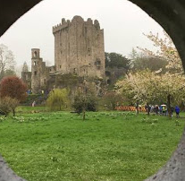
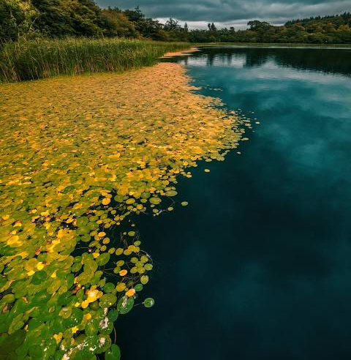
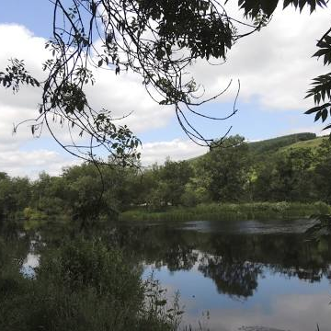
2.Blarney
Irlandzka wioska słynąca z kamienia, zamku i tkalni Blarney.

Slide 8
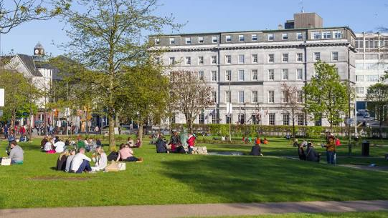
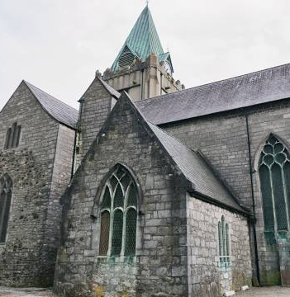
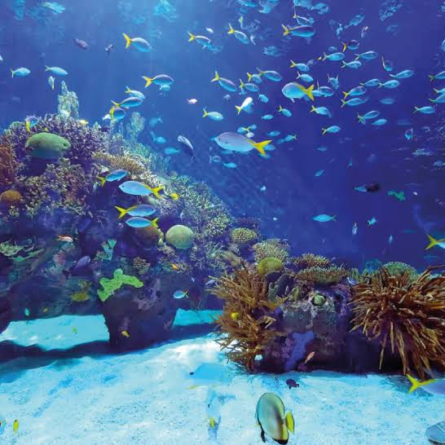
3. Galway
Irlandzkie miasto z placem Eyre, średniowiecznym kościołem św. Mikołaja i dynamiczną sceną artystyczną.

Slide 9
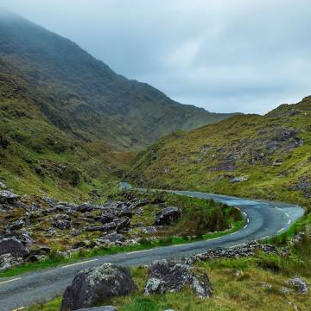
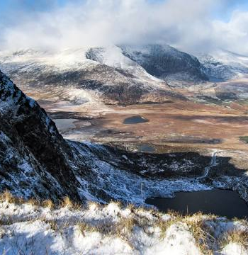
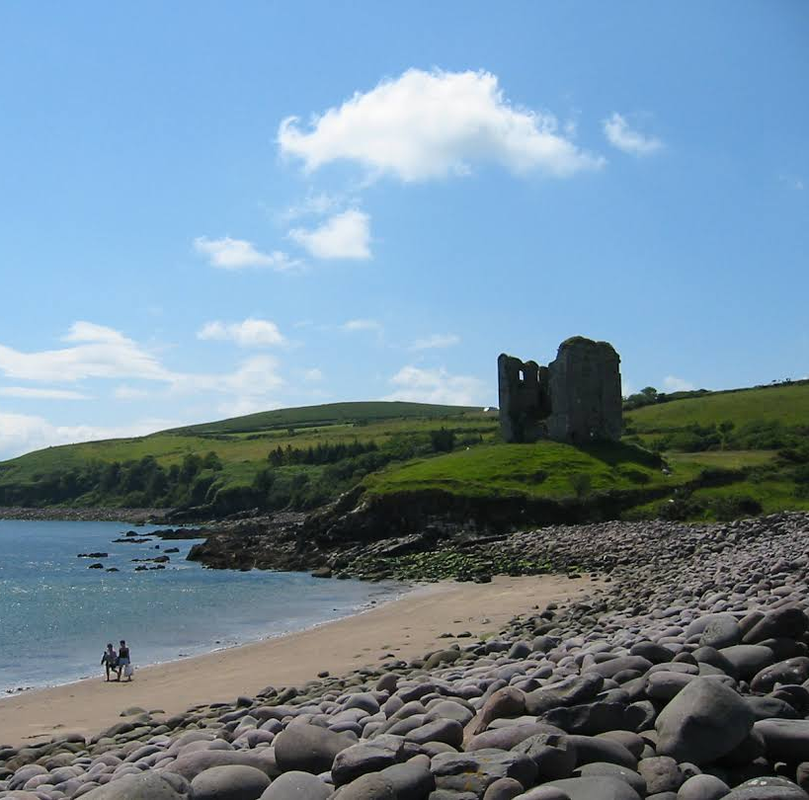
4.Dingle
Irlandzkojęzyczny obszar z uroczymi miastami, górami i najbardziej wysuniętym na zachód Przylądkiem Dunmore.

Slide 10
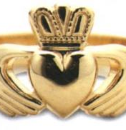
TRADYCJE W IRLANDII
Claddagh ring to tradycyjny irlandzki pierścionek, który wręczany jest na dowód przyjaźni, często pełni rolę pierścionka zaręczynowego albo obrączki ślubnej.
Życie Irlandczyków od zawsze obracało się wokół muzyki, która obok legend i baśni stanowi część kulturowego dziedzictwa Irlandii.Typowe melodie taneczne to jigi, reele i hornpipes. Kwintesencją irlandzkiej muzyki są pieśni w języku rodzimym, z których najważniejsze należą do tradycji sean nós.
Irlandczycy wierzą, że ślub wzięty w ostatnim dniu starego roku przyniesie im szczęście. Maj uważany jest za miesiąc pechowy. Stare powiedzenie mówi, że w poniedziałek bierze się ślub dla pieniędzy, we wtorek dla zdrowia, we czwartek dla Boga, w piątek na straty, środa to dzień najlepszy, a niedziela to żaden dzień.

Slide 11
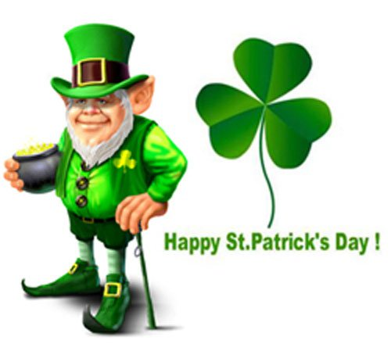
Dzień Świętego Patryka
Dzień Świętego Patryka – irlandzkie święto narodowe i religijne obchodzone 17 marca, święto patrona Irlandii – św. Patryka.

Slide 12
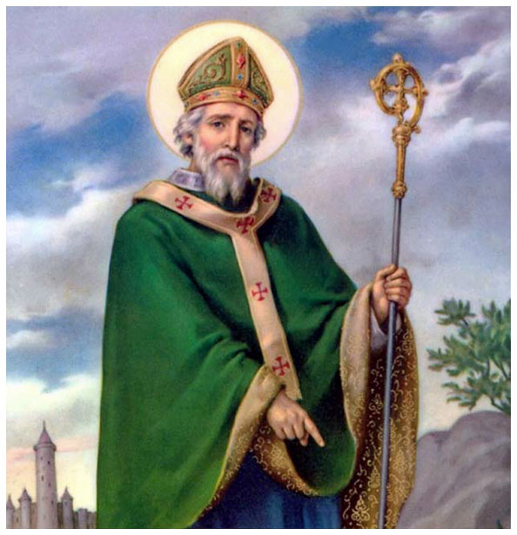
ŚWIĘTY PATRYK
Święty Patryk – biskup i apostoł Irlandii, święty Kościoła katolickiego, misjonarz i organizator życia religijnego w Irlandii.

Slide 13
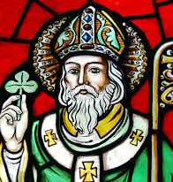
Pochodzenie święta
Święty Patryk nie był pierwszym misjonarzem Irlandii, mimo tego to właśnie on wniósł wielki wkład w nową kulturę i krzepienie w tym kraju ducha chrześcijaństwa. On też przyczynił się do tego, że Irlandia przyjęła chrzest i została ewangelizowana. Święty Patryk zniósł pogaństwo z Druidów w Tatrze, wodzów i królów chrzcząc ich w świętych studniach. Święto to obchodzi się 17 marca każdego roku upamiętniając śmierć świętego.

Slide 14
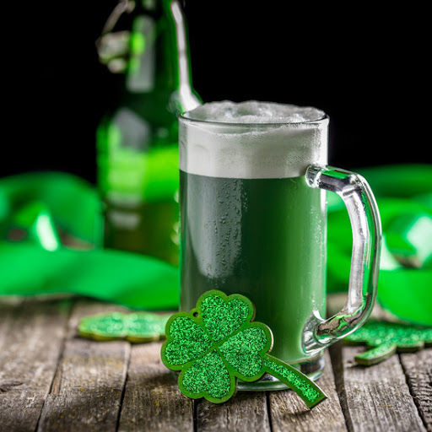
Świąteczne tradycje
Dzień święta Świętego Patryka jest wolny od pracy. Na ulicach, w barach i w domach króluje kolor zielony, irlandzkie piwo, irlandzkie jedzenie i zabawy, irlandzka muzyka oraz liczne parady trwające pięć dni.

Slide 15
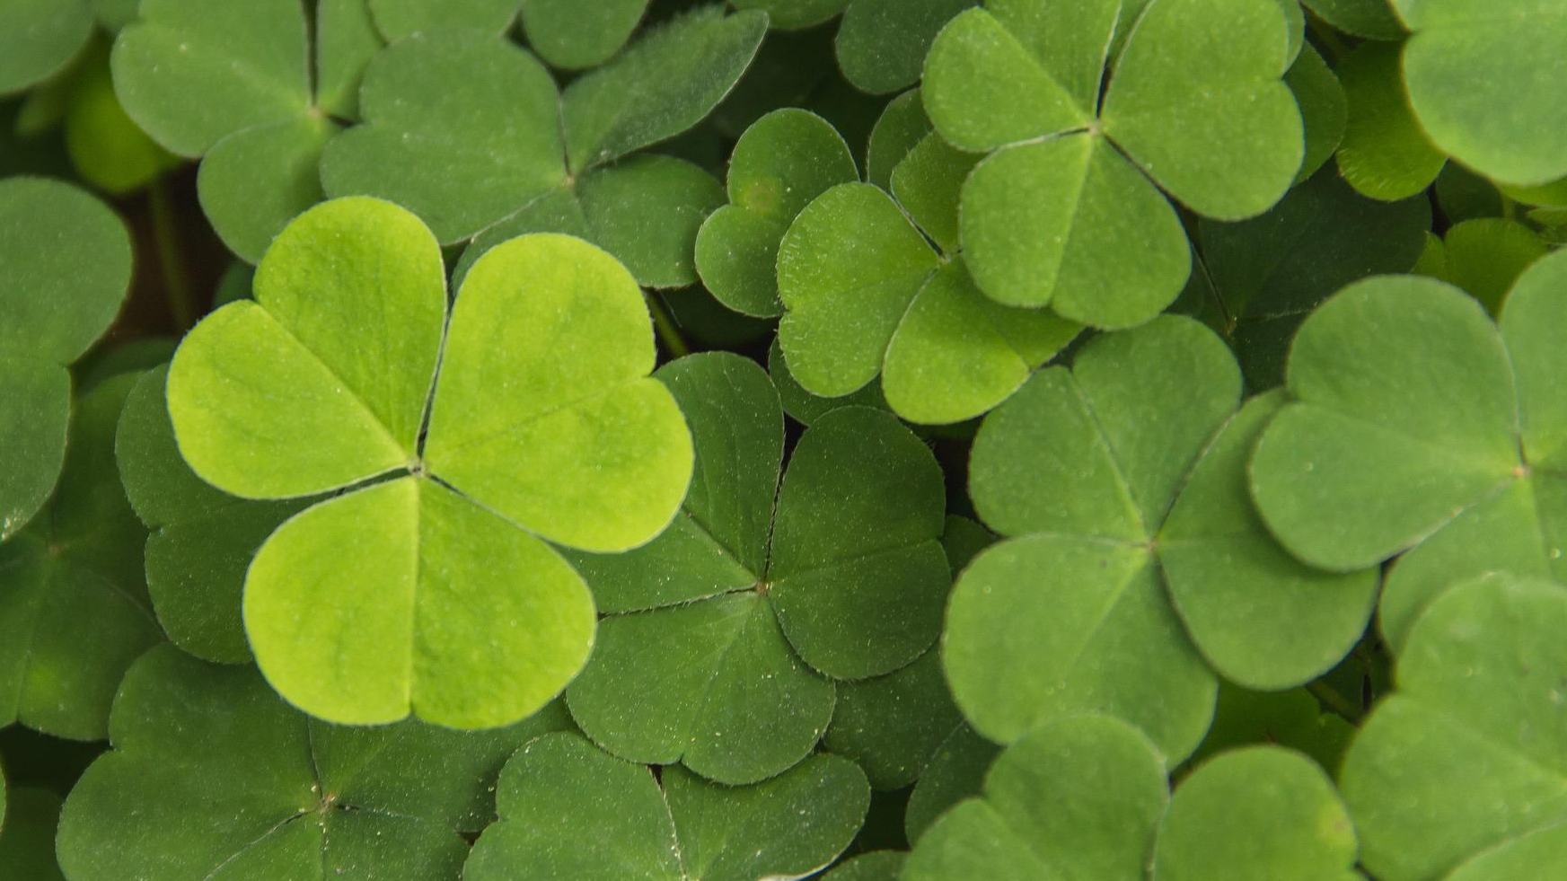
SYMBOL ŚWIĘTEGO PATRYKA
Głównym symbolem święta jest shamrock, która jest także jednym z symboli związanych tradycyjnie z Irlandią. Według legendy o św. Patryku, wykorzystał on tę roślinę aby wyjaśniać pierwszym irlandzkim chrześcijanom dogmat o Trójcy Świętej. Jego atrybutami są również często węże, które według innej legendy przepędził z Irlandii.

Slide 16
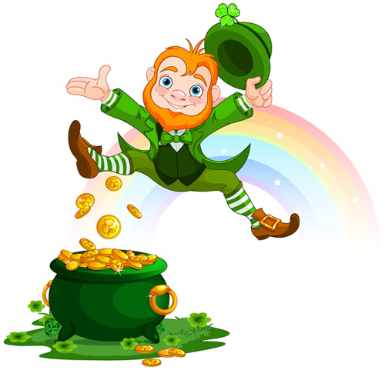
Z świętem Świętego Patryka często kojarzone są też - leprechauny to skrzaty zamieszkujące Irlandię. Są małe, noszą zielone kubraczki i wysokie, zielone kapelusze. Są bogate i bardzo złośliwe. Czasami pomagają w pracach domowych, ale zazwyczaj płatają figle. Podobno wiedzą gdzie zakopany jest skarb, ale nie wyjawia tego sekretu. A jeśli powiedzą, to skłamią. Według legendy garnek ze złotem znajduje się na końcu tęczy.

Slide 17
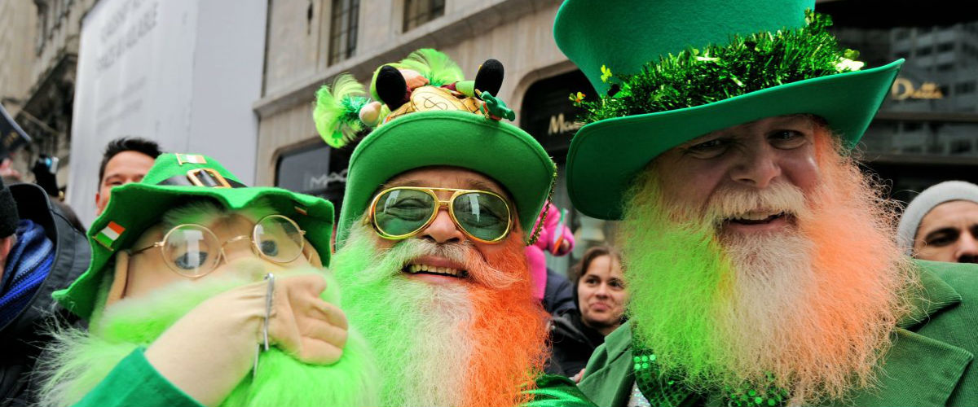
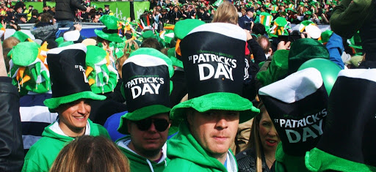
OBCHODY ŚWIĘTA ŚWIĘTEGO PATRYKA
Najważniejszą tradycją obchodów dnia św. Patryka jest noszenie ubrań w kolorze zielonym. Zielony to narodowy kolor Irlandii, nawiązujący do trawiastego krajobrazu wyspy i symbolizujący koniczynę przypisywaną tradycyjnie świętemu Patrykowi. Irlandczycy w wielu miastach organizują festyny i uliczne pochody, w których dominuje właśnie zieleń.

Slide 18
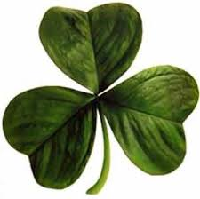
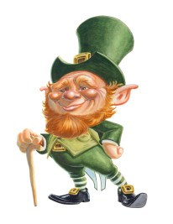
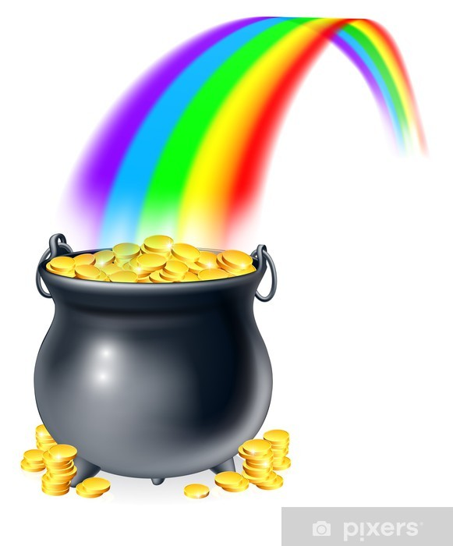
DZIĘKUJĘ ZA UWAGĘ!!!
Źródła: Wikipedia, Lovetotravel.pl, Tripadvisor
Prezentację wykonał: Kamil Bugla

